Slide 1
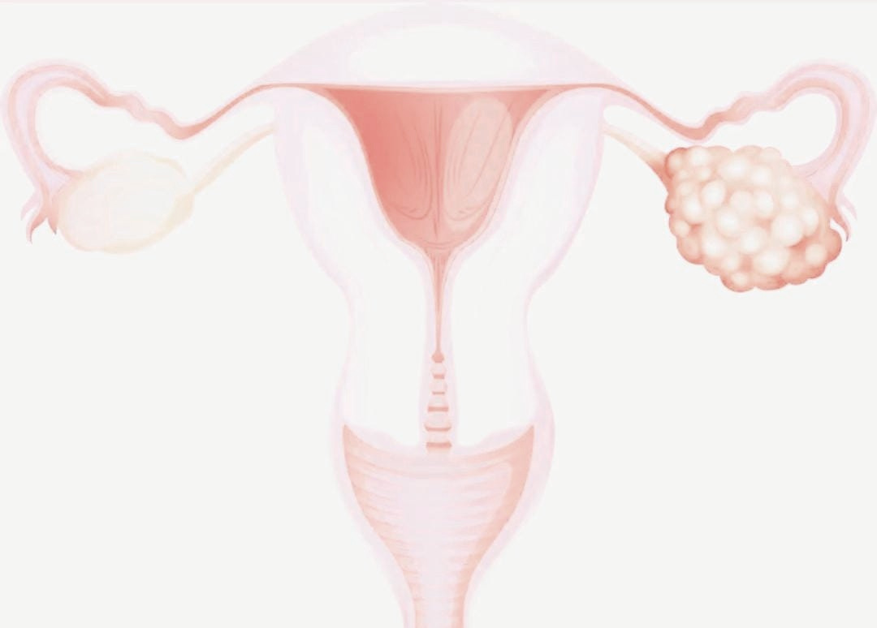
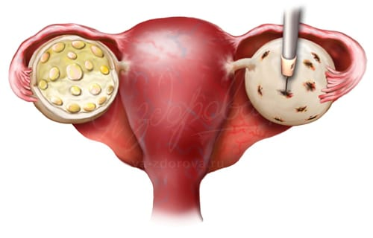
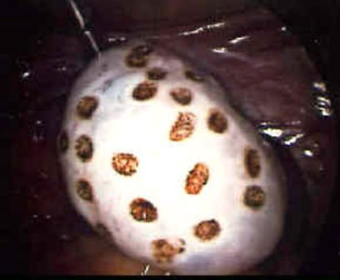
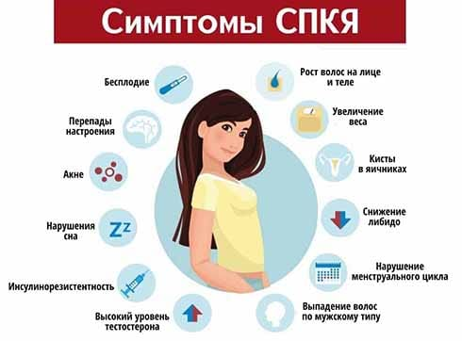
Оперативное лечение синдрома поликистозных яичников
Аннотация
Синдром поликистозных яичников— одна их самых часто встречающихся патологий у женщин репродуктивного возраста в рамках эндокринного гинекологического статуса. По современным данным, частота выявления СПКЯ у женщин репродуктивного возраста составляет около 10—15%. Эффективность хирургического вмешательства при СПКЯ установлена эмпирически. Выбор эндоскопического метода с целью хирургического лечения СПКЯ благодаря малой травматизации позволяет избежать обширного спаечного процесса и достичь хорошего косметического эффекта. Во время хирургического вмешательства на яичниках есть возможность одновременно устранить и другие вероятные причины сочетанной формы бесплодия (спаечный процесс, миома матки, эндометриоз и т.д.)
Результаты ЛДЯ в отношении наступления беременности
После операции в течении 2 лет у 137 (47,4%) женщин наступила беременность, причем 71 (51,8%) из них была спонтанной, у 48 (16,6%) женщин наступило 2 беременности. Факторы, влияющие на эффективность проведенного хирургического вмешательства, следующие: индекс массы тела, бесплодие менее 3 лет, возраст до 35 лет. Повторная операция проведена 33 пациенткам, у 19 (57,6%) женщин наступила беременность
Методы лапароскопического хирургического вмешательства при СПКЯ:
Дриллинг (ультразвуковой, электрический, лазерный, диатермический) — отверстия в яичнике глубиной 0,5 см на расстоянии 1 см.
Каутеризация — неглубокие насечки на яичниках.
Демедулляция — удаление внутреннего (мозгового) слоя яичника.
Декортикация — удаление поверхностного слоя (капсулы) яичника
Материалы и методы
Был выполнен анализ эффективности лапароскопического лечения СПКЯ у 137 пациенток, которым проведена операция на базе НЦАГиП г. Алматы.
В результате ЛДЯ происходит:
уменьшение уровня сывороточных андрогенов и ингибинов;
увеличению выработки ФСГ (восстанавливается овуляторная функция яичников)
уменьшает избыточную продукцию АМГ гранулезными клетками и способствует восстановлению фолликулогенеза
усиливается кровоснабжение яичника, что ведет к повышению доставки гонадотропных гормонов к его тканям
Научный руководитель: зав.отделения “Гинекологии ” НЦАГиП Тажибаев Е.С.
Резиденты акушер-гинекологи НЦАГиП: Абдуллаева М.Б., Кудайбергенова А.А., Сагымбай А., Курмангали О.Ж.

